Slide 1
Характеристика города
Чита

Slide 2
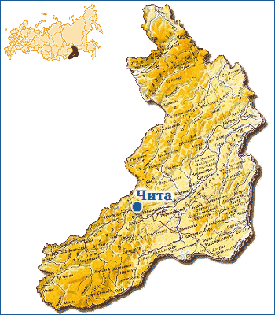
ЭГП
Экономико-географическое положение города относительно территории всей страны невыгодное, а относительно края – довольно выгодное.
Макроположение – юг Восточной Сибири.
Мезоположение - город находится в Читино-Ингодинской впадине и на склонах хребтов Яблоновый (с запада) и Черского (с востока), при впадении р. Чита в р. Ингода.
Микроположение - центральная часть города находится горой Чита и горой Титовская сопка

Slide 3
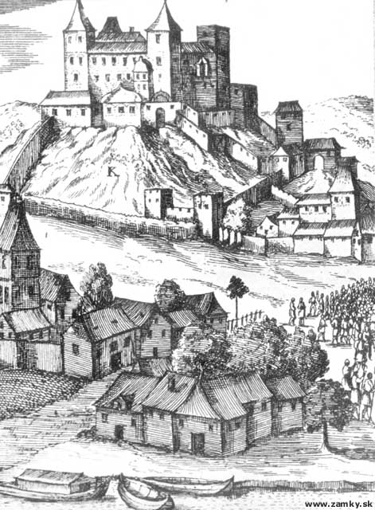
История развития
Самым древним упоминанием о населенном пункте на месте современной Читы - письмо полномочного посла Фёдора Головина, писанное в декабре 1687 года.
В 1701 году в «Ведомости сибирских городов» впервые упоминается Читинская слобода.
В 1797 году Читинский острог был официально сделан селом и приписан к Городищенской волости, а населявшие его крестьяне переданы в ведение Нерчинского горного управления.
Название острога Чита официально утратила в 1821 году, когда была переименована в селение.
В период с 1920 по 1922 Чита была столицей Дальневосточной республики, с 1922 — центром Забайкальской губернии. В 1926 году Чита стала окружным городом Дальневосточного края, а с 1937 являлась центром Читинской области. С 1 марта 2008 — административный центр Забайкальского края.

Slide 4
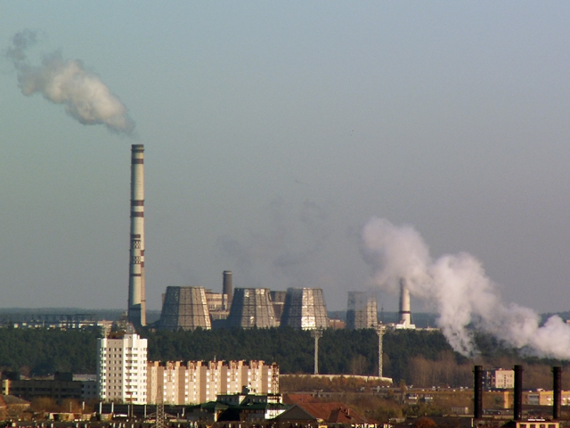
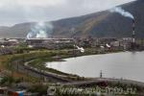
Промышленные производства города
Одно из градообразующих предприятий города - ЗАО "Читинские Ключи". Крупнейший завод в крае, производящий пиво-безалкогольную продукцию.
Доминирующей промышленностью является энергетика, представителем которой в Чите является компания ТГК-14, в которую входят в том числе Читинская ТЭЦ-1 и Читинская ТЭЦ-2. Имеется также машиностроительный завод, занимающийся поставкой охладительного оборудования.
К другим отраслям промышленности данного города можно отнести суконную отрасль, строительство, воздушное сообщение.

Slide 5
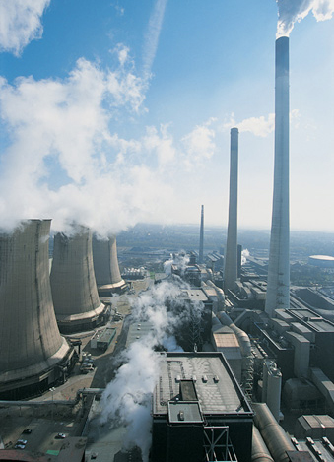

Производственная сфера
Практически вся продукция, производимая предприятиями города, имеет местное значение, либо экспортируется в близлежащие субъекты РФ

Slide 6





Непроизводственная сфера
В Чите около 50 школ, также там находятся крупнейшие ВУЗы края (3 университета, 2 академии, 5 институтов).
Очень много техникумов, училищ, колледжей, научно-исследовательских институтов.
Культурные учреждения – 5 театров, 3 концертно-культурных комплекса, около 10 музеев. Также множество кинотеатров, 4 стадиона, 3 горнолыжных комплекса.

Slide 7
Перспективы развития
Приоритетными направлениями развития культуры и искусства в г. Чите являются:
– сохранение, освоение и использование историко-культурного наследия;
– дальнейшее развитие библиотечного дела;
– поддержка исполнительского искусства;
– подготовка специалистов для учреждений культуры;
– развитие сферы культурно-досуговой деятельности;
– формирование и развитие культурного уровня у детей;
– развитие индустрии культуры.
В сфере образования целесообразно развитие конкурентной среды, что предполагает:
1. Развитие механизмов подушевого финансирования в системе начального и среднего образования.
2. Сохранение и оптимизация структуры образовательных учреждений, интеграция учреждений начального, среднего профессионального образования, расширение доступности образовательных услуг.
3. Развитие негосударственных форм обучения и профессиональной подготовки, дополнительного образования и воспитания.
5. Сохранение финансирования учреждений дополнительного образования, летнего отдыха за счет средств государственного социального страхования, профсоюзов.

